Slide 1
Викторина по ИЗО «Калейдоскоп»
для 5-7 классов.
МОУ «Благоевская СОШ»
Учитель ИЗО, МХК Ушакова В.А.

Slide 2
Викторина «Калейдоскоп»
I.Знатоки живописи.
II. Шутим вместе.
III. Верификатор.
IV.Ребусы.

Slide 3
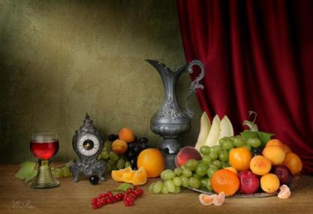
I.Знатоки живописи.
Жанр изобразительного искусства, показывающий неодушевленные предметы, размещенные в реальной бытовой среде и организованные в единую группу.
Натюрморт.

Slide 4
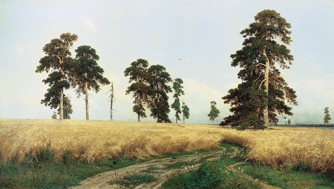
Жанр изобразительного искусства, изображение окружающей среды, характерных ландшафтов, видов гор, лесов, рек, полей, городов.
Пейзаж.

Slide 5
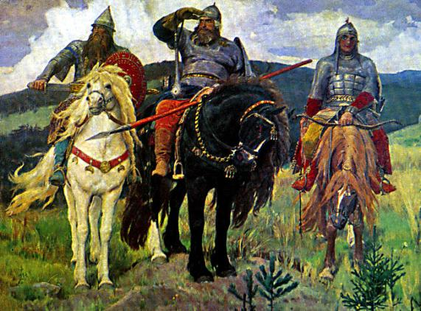
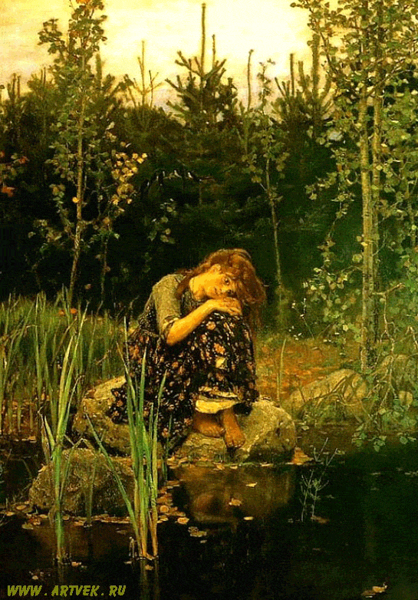
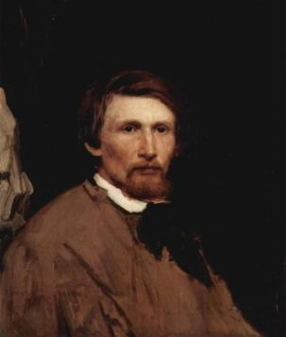
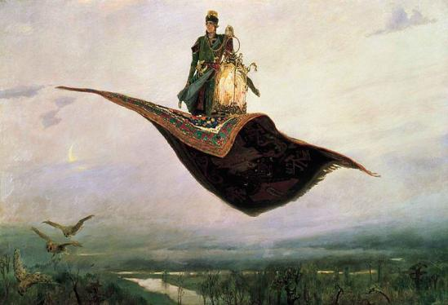
Известный русский художник, сказочник, автор картины «Богатыри», «Алёнушка», «Ковёр самолет».
В.М.Васнецов.

Slide 6
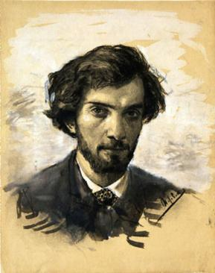
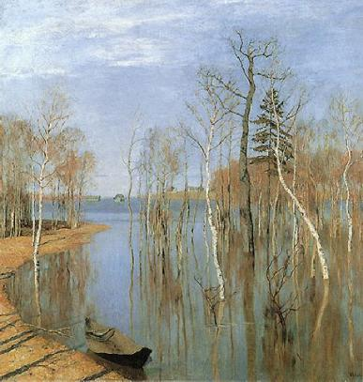
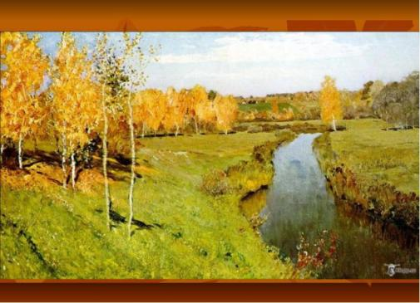
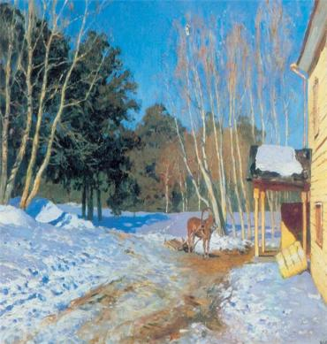
Известный русский художник-пейзажист, автор картин «Золотая осень», «Большая вода», «Март».
И.И.Левитан.

Slide 7
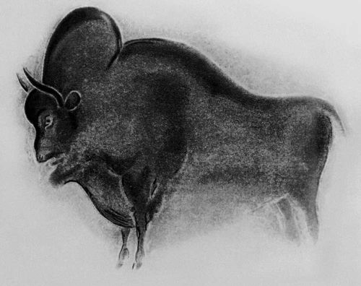
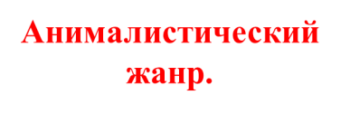
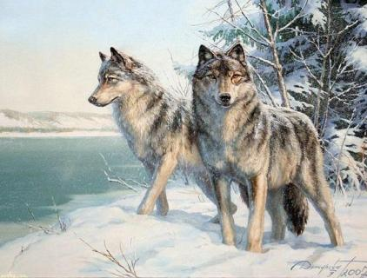
Самый древний жанр изобразительного искусства.

Slide 8
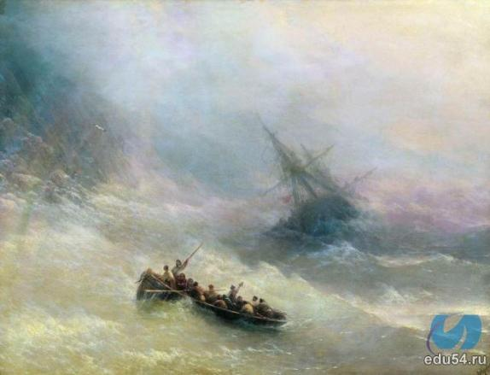
Художник изображающий море.
Маринист.

Slide 9
Соедините название картины с автором:
«Утро стрелецкой казни»,
«Опять двойка»,
«Иван Грозный»
«Последний день Помпеи»,
«Грачи прилетели»,
«Мона Лиза»,
«Бурлаки на волге»,
«Сватовство майора»,
«Девятый вал».
И.Репин,
В.Суриков,
Ф.Решетников,
К.Брюллов,
Леонардо да Винчи,
И.Айвазовский,
А.Саврасов,
В.Васнецов.
П.Федотов

Slide 10
Сгруппируй понятия:
Архитектура
Пейзаж
Натюрморт
Живопись
ДПИ
Анимализм
Бытовая картина
Скульптура
Историческое полотно
Портрет
Графика
Виды ИЗО:
Жанры ИЗО:

Slide 11
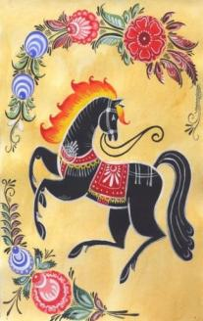
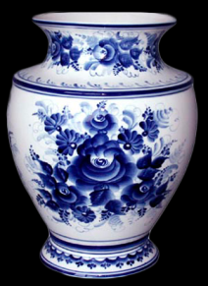
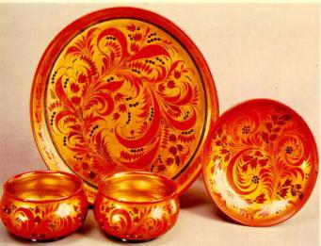
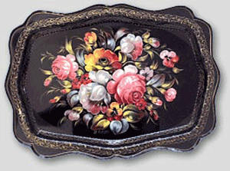
Какие народные промыслы представлены?

Slide 12
Далее II-IV часть.

Slide 13
Интернет ресурсы и использованная литература
http://internika.org/works/obu…Обучающие материалы ИнтерНика - открытое педагогическое объединение
http://gallerix.ru
http://www.ote4estvo.ru/
И.Д. Агеева. Занимательные материалы по изобразительному искусству. Методическое пособие.–М.:Творческий цнтр,2007.
Изобразительное искусство: предметная неделя в школе. Беседы, викторины, олимпиады, необычные уроки. /сост.О.В. Свиридова.-.Волгоград: Учитель,2007.

